Slide 1
КОНТРОЛЬ КАЧЕСТВА И СЕРТИФИКАЦИЯ БАД
NATURE’S SUNSHINE PRODUCTS

Slide 2
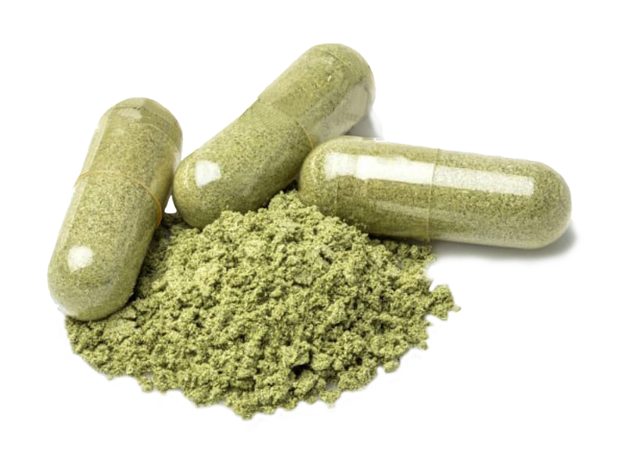
БИОЛОГИЧЕСКИ
АКТИВНАЯ ДОБАВКА
Термин биологически активной добавки был предложен доктором Стивеном де Фелис основателем и председателем Фонда инноваций в медицине (FIM) в 1989 году для описания продуктов питания и фармацевтического производства.
Биологически активная добавка (БАД) – специальный пищевой продукт, предназначенный для добавления к рациону питания с целью обеспечения нормальных и восстановления нарушенных функций организма человека.
Традиционно БАД делятся на три группы: нутрицевтики, эубиотики, парафармацевтики.

Slide 3
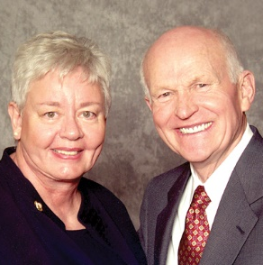
NATURE’S SUNSHINE
Компания NSP основана в США в 1972 году Джином и Кристин Хьюз. Сегодня это собственное производство в штате Юта, 27 представительств по всему миру и миллионы независимых партнёров в 40 странах.
На нашем рынке компания существует с 1999 года. В настоящее время в России, Украине, Беларуси, Казахстане и других странах рынка представлено около 100 наименований БАД.
Помимо биодобавок продукция представлена брендами:
TROPICAL MISTS
BREMANI CARE
BREMANI
декоративная косметика
косметические линии по уходу за кожей

Slide 4
МИССИЯ
КОМПАНИИ NSP
Компания NSP – за здоровый образ жизни. Идя в ногу с современными взглядами на сохранение здоровья человека и продление жизни, мы понимаем, что для этого необходимы качественные нутриенты, которые помогают восстановить дефицитные состояния и предупредить развитие болезней.
Наш приоритет - создание максимально эффективных, натуральных и безопасных продуктов.
Nature’s Sunshine herbal experts since 1972
Nature’s Sunshine ― фитоэксперты с 1972 года

Slide 5
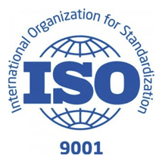
Качество и эффективность продукции NSP соответствуют мировым стандартам производства и подтверждены сертификатами:
GOOD MANUFACTURING PRACTICE
NATIONAL SANITATION FOUNDATION
USDA ORGANIC
ISO 9001
Надлежащая производственная практика
Национальный санитарный фонд США
Национальный органический стандарт
Международный стандарт управления качеством
Notes:
https://www.nsf.org/newsroom/nsf-experts/ - у нас вот этот NSF / У него другой логотип, и расшифровывается он как Национальный Научный Фонд National Scientific Foundation. Так у меня написано, но я перерыла их сайт – нигде не могу найти расшифровку, чтобы проверить, правильно ли это. Помогите, пожалуйста. Также см. перевод на 7м слайде

Slide 6
GMP
GOOD MANUFACTURING PRACTICE
GMP (Надлежащая производственная практика) – система норм и правил в отношении производства лекарственных средств, продуктов питания, пищевых добавок и активных ингредиентов. Стандарт отображает целостный подход и регулирует параметры производства и лабораторной проверки.
Cуть GMP – обеспечение производства биологически активной добавки в соответствии с требованиями, установленными при разработке продукта и в соответствии с требованиями органа, регистрирующего данный препарат.
1963
1969
2005
создание стандарта в США
ВОЗ рекомендовала всем странам применять стандарт GMP
Nature’s Sunshine получила сертификат GMP

Slide 7
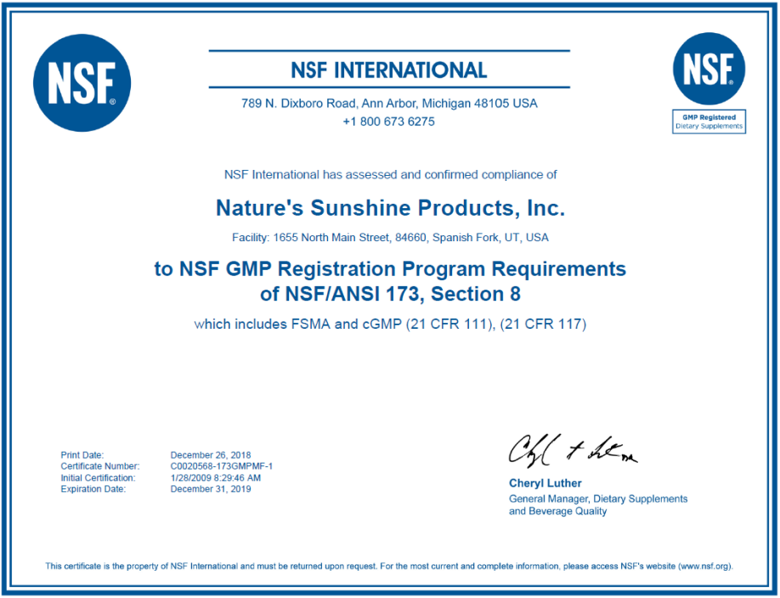
NSF INTERNATIONAL
Это национальный американский стандарт качества, охватывающий как контроль за организацией производства продукции, так и оценку качества самих выпускаемых средств.
Знак качества NSF (National Sanitation Foundation) гарантирует, что при производстве данного продукта использовали только проверенное, безопасное сырье, процесс производства подвергся жесткой проверке на предмет безопасности как для рабочих, так и для конечного продукта, и наконец, что конечный продукт экологичен и безопасен для человека и окружающей среды.
Независимый статус NSF International гарантирует, что продукция и оборудование тестируются и оцениваются ей абсолютно беспристрастно.
1944
2018
создание стандарта Американским Национальным Институтом Стандартов (ANSI)
Nature’s Sunshine получила сертификат NSF

Slide 8
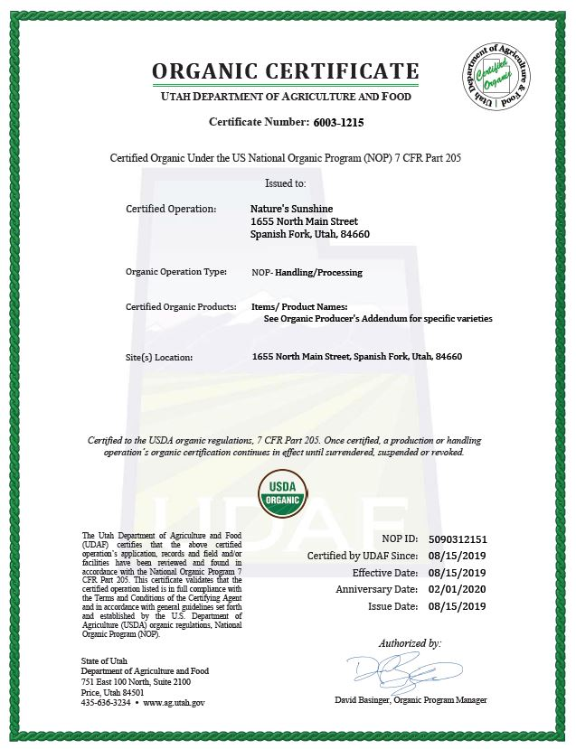
ORGANIC CERTIFICATE
Organic, или Национальный Органический Стандарт, был принят в рамках уникальной национальной программы по переходу граждан страны на потребление здоровых и натуральных органических продуктов. На сегодняшний день продукция с маркировкой USDA Organiс (U. S. Department of Agriculture) гарантированно содержит не менее 95% экологически чистых натуральных компонентов.
2000
2019
создание стандарта Министерством сельского хозяйства США
NSP получила сертификат Organic
штата Юты

Slide 9
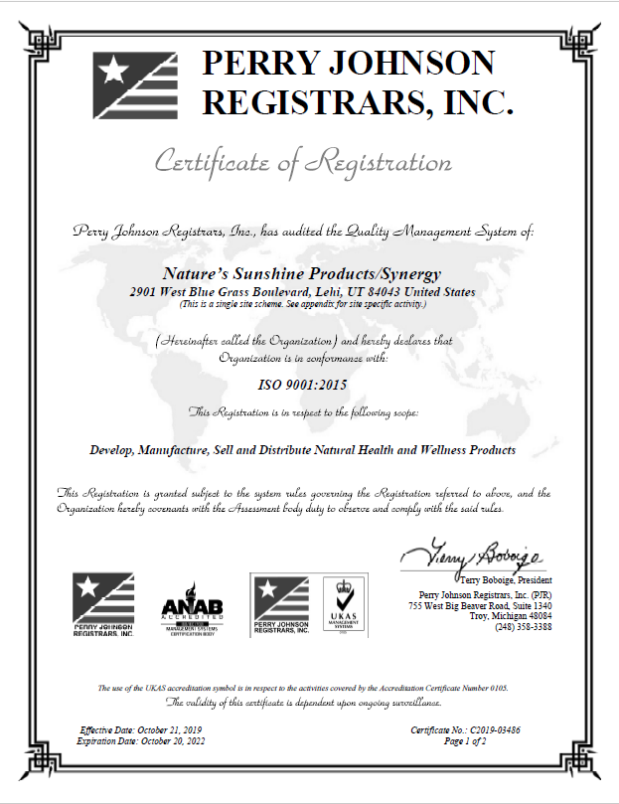
ISO 9001:2015
Стандарт ISO 9001:2015 (International Organization for Standardization) описывает менеджмент качества (управления качеством) и формирует единый подход к пониманию, какой должна быть система управления организацией для того, чтобы ее деятельность была максимально качественной.
Во-первых, при взаимодействии с «внешней средой», то есть потребителями: при оказании услуг, выполнении работ, производстве продукции. Во-вторых, внутри организации,
по отношению к работникам организации.
2015
2019
cтандарт был разработан Международной Организацией по Стандартизации ISO/TS 176
NSP завершила сертификацию по стандарту ISO 9001:2015

Slide 10
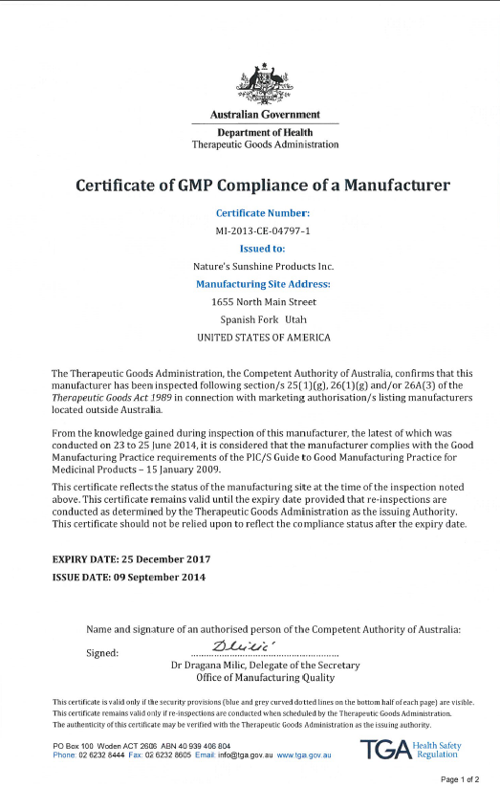
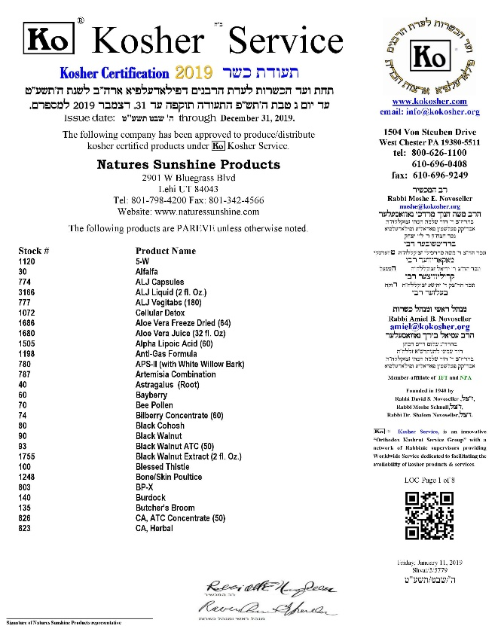
TGA
THERAPEUTIC GOODS ADMINISTRATIOIN
Австралийская администрация лекарственных средств. Подразделение австралийского Министерства здравоохранения и Геронтологии, установленного согласно Терапевтическому закону 1989 о Товарах (Cth).
KO
KOSHER
Сертификат соответствия продуктов требованиям Кашрута

Slide 11
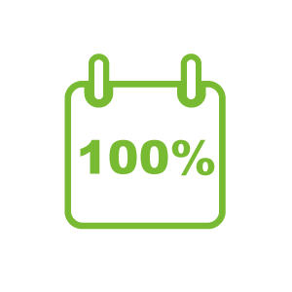
ГАРАНТИЯ КАЧЕСТВА ПРОДУКТА NSP
Компания NSP имеет собственное производство в штате Юта, США, которое все время модернизируется
NSP имеет 48 лет профессионального опыта в производстве БАД
Компания тратит миллионы долларов ежегодно на поддержание и совершенствование системы обеспечения и контроля качества
Компания гарантирует содержание активных веществ не менее 100% на конец срока годности продукта
Все, что заявлено на этикетке, соответствует содержимому упаковки

Slide 12
КОНТРОЛЬ КАЧЕСТВА ПРОИЗВОДСТВА
В аналитических лабораториях NSP используется более 600 различных тестов и анализов для контроля качества и чистоты как сырья, так и готовой продукции
Тестирование сырья
Тестирование в процессе производства
Тестирование готовой продукции
Контроль за образцами с каждой производственной партии

Slide 13
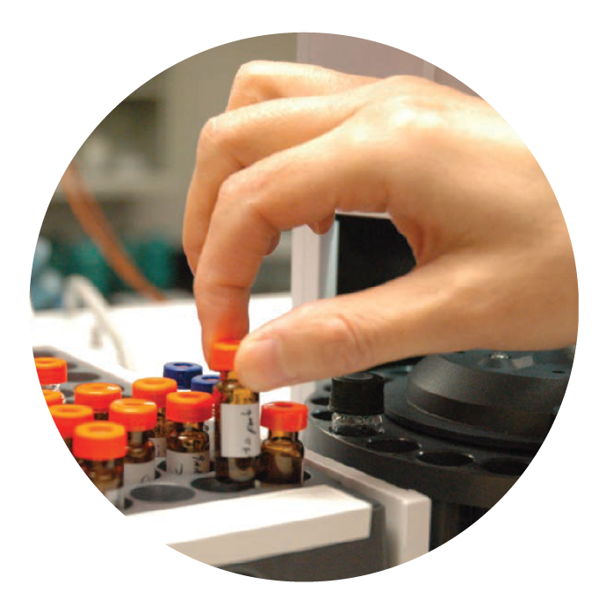
КОНТРОЛЬ КАЧЕСТВА СЫРЬЯ
Для определения идентичности растения проводится комплексный анализ:
органолептика – проверка вкуса, запаха, цвета и внешнего вида
определение используемой части растения
определение важных компонентов сырья с помощью тонкослойной хроматографии, инфракрасной спектрометрии и высокоэффективной жидкостной хроматографии
Также лекарственные растения проверяются на содержание грязи по зольному остатку и на содержание тяжелых металлов.

Slide 14
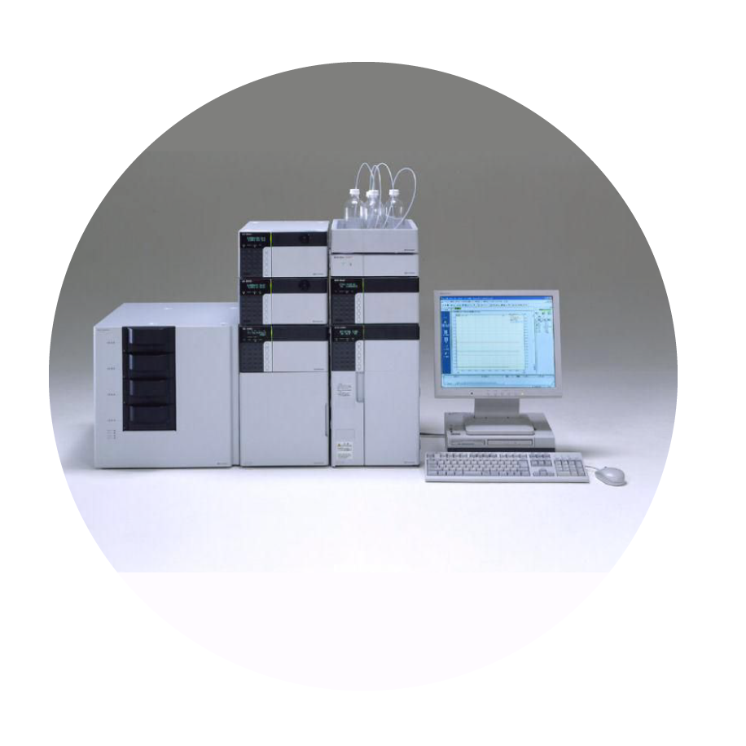
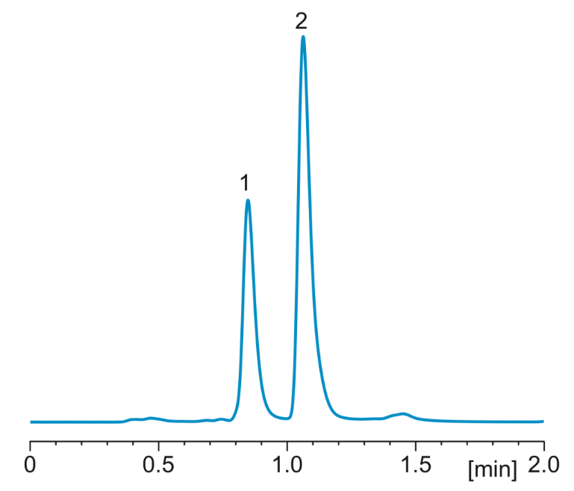
СОВРЕМЕННЫЕ МЕТОДЫ АНАЛИЗА
Большинство анализов активных компонентов осуществляется с помощью HPLC (ВЭЖХ – Высокоэффективная жидкостная хроматография). Наиболее эффективный современный метод анализа, который позволяет определить количество и качество биологически активного вещества в сырье и в продукте.
Является лидером среди методов анализа, поскольку позволяет разделить и идентифицировать необходимые компоненты из самых сложных смесей.
Широко применяется в химии, микробиологии, пищевой и фармацевтической сферах а также по контролю загрязнения окружающей среды.

Slide 15
СОВРЕМЕННЫЕ МЕТОДЫ АНАЛИЗА
Тесты на газовом хроматографе позволяют оценить чистоту, активность ингредиента, а также содержание в нем пестицидов
С помощью трансформационной инфракрасной спектрометрии по Фурье определяются растения и идентифицируются их части
Гамма-счетчик Гейгера используется для проверки на наличие радиоактивного загрязнения сырья
Квадрокупольный масс-спектрометр позволяет быстро провести количественный химический анализ и идентифицировать фитоингредиенты в образцах растительного сырья

Slide 16
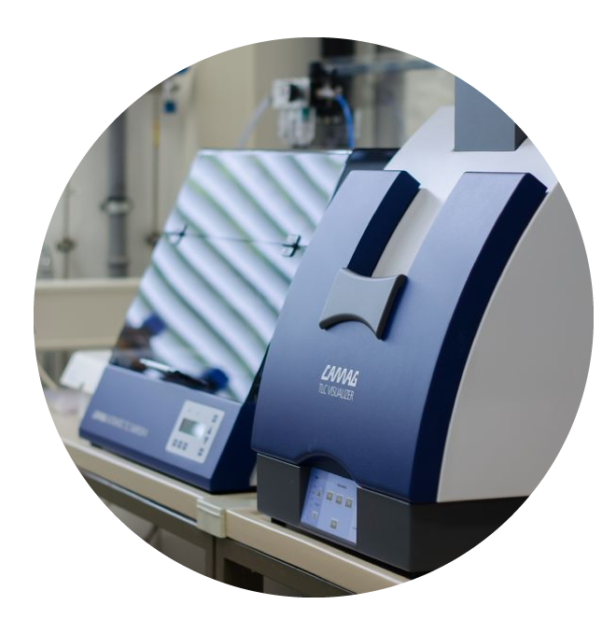
УЛЬТРАСОВРЕМЕННЫЕ МЕТОДЫ АНАЛИЗА
В 2017 году NSP приобрела новую систему для контроля качества продукта.
HPTLC System – это высокоэффективная инструментальная тонкослойная хроматография, которая позволяет ускорить, уточнить и усовершенствовать методы анализа любых органических или биохимических веществ.
Оборудование оснащено системой, которая позволяет систематизировать и долгое время хранить результаты анализов. Для компаний, работа которой должна соответствовать GMP и GLP, это оборудование незаменимо и свидетельствует об уровне производителя.

Slide 17
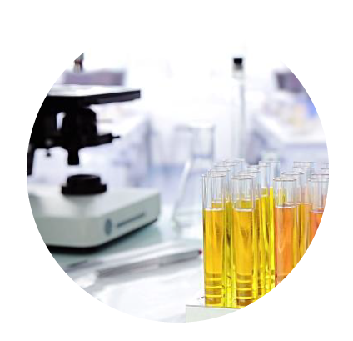
ТЕСТИРОВАНИЕ ГОТОВОЙ ПРОДУКЦИИ
На каждую производственную партию каждого наименования выпускается сертификат анализа, который фиксирует результаты проверки образцов из партии по эффективности, чистоте и безопасности продукта.
NSP тестирует качество каждой партии, чтобы гарантировать отсутствие токсинов и примесей. Проводится тестирование на весь микробный спектр, в том числе непатогенный.
Если те или иные показатели не соответствуют установленным допустимым диапазонам, департамент контроля качества не выпускает партию в продажу.

Slide 18
NSP – ПРИЗНАННЫЙ ЛИДЕР НА РЫНКЕ ПРОИЗВОДИТЕЛЕЙ БАД В США
В 2013 журнал Forbes назвал Nature’s Sunshine одной из самых надежных компаний США. NSP оказалась одной из 4-х компаний, которые были отобраны во всей околофармацевтической категории.
В 2015 NSP также получила награду Healthiest Company, как компания, которая инвестирует и улучшает здоровье своих сотрудников. Получение этой награды подтверждает огромный вклад Nature’s Sunshine’s в здоровье нации, подчеркивает профессиональные достоинства ее команды, высокое качество ее продуктов и значимость миссии NSP.

Slide 19
СЕРТИФИКАЦИЯ БАД НА НАШЕМ РЫНКЕ
В странах ЕАЭС (Россия, Беларусь, Казахстан, Армения) и Украине компания NSP работает с 1999 года. С тех пор и по сей день является одним из лидеров по продаже БАД. Чтобы иметь право предлагать свои продукты в этих странах, компания должна пройти сертификацию и регистрацию каждого наименования в соответствующих органах, то есть в институтах, которые имеют разрешение сертифицировать специальные пищевые продукты.
Notes:
Помогите сформулировать правильно: в России мы тоже с 1999, в других странах – позже появились. Но слайд про регистрацию, а она для ЕврАзЭС – единая. Красное - мы можем так сказать за ЕврАзЭс?

Slide 20
ОБЩАЯ ДОКУМЕНТАЦИЯ НА ПРОДУКЦИЮ
Для сертификации компания предоставляет документы от производителя на продукцию:
СЕРТИФИКАТ КАЧЕСТВА
И БЕЗОПАСНОСТИ
СЕРТИФИКАТ GMP
международный сертификат
выдается специальным представителем компании, что продукты произведены качественно
СЕРТИФИКАТ СВОБОДНОЙ ПРОДАЖИ И САНИТАРНОЙ ИНСПЕКЦИИ
ЗАЯВЛЕНИЕ ИЛИ ДЕКЛАРАЦИЯ
позволяет компании свободно продавать свой продукт на территории США, выдается штатом Юта
выдается специальным представителем компании

Slide 21
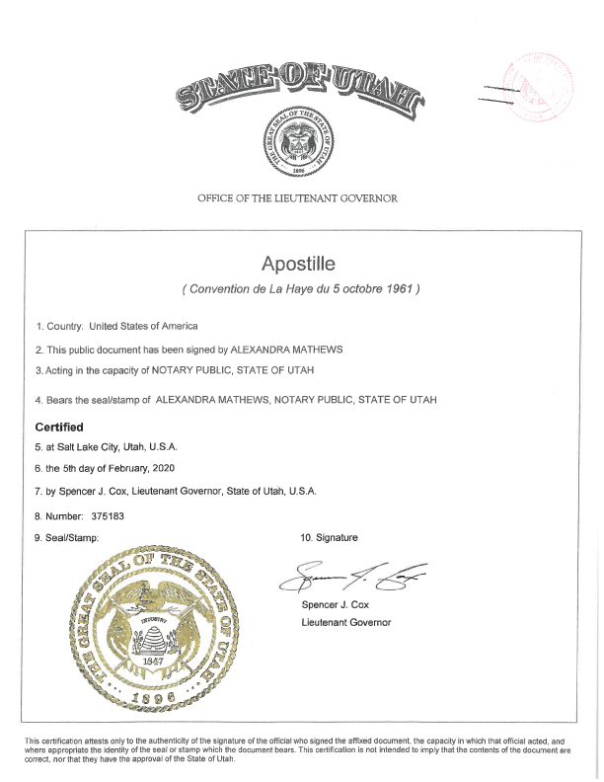
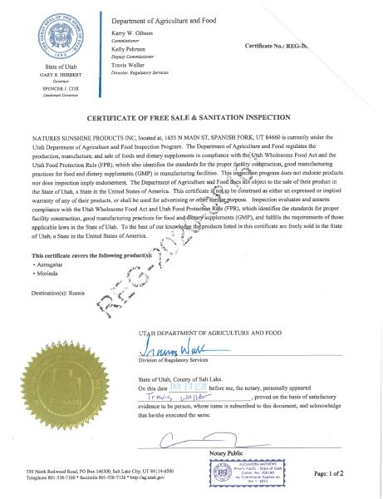
Notes:
У нас точно такой же Free Sale сертификат, разница только в одном слове: Russia/Ukraine после Destination. Может просто
пририсовать вторую страну сюда же?

Slide 22
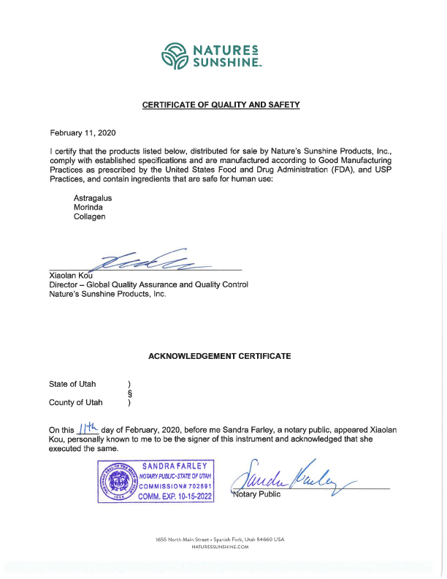
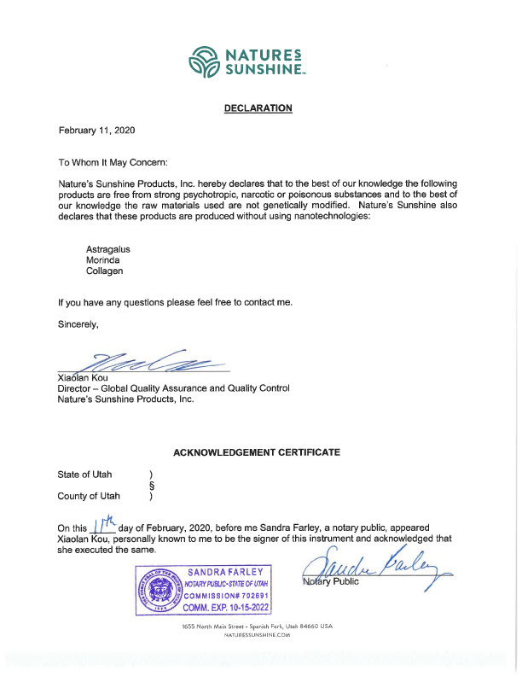

Slide 23
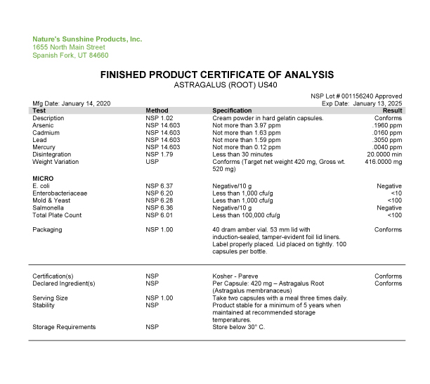
ДОКУМЕНТАЦИЯ НА ОТДЕЛЬНЫЙ ПРОДУКТ
Чтобы сертифицировать продукт в Украине или в странах ЕАЭС компания должна предоставить образцы продукта
и определенный перечень документов:
ПРОФИЛЬ ПРОДУКТА
заявляет, что компания произвела этот продукт
МАСТЕР-ФОРМУЛА / PRODUCT PROFILE
содержит абсолютно весь перечень ингредиентов, который входит в состав капсулы, таблетки, или жидкости, их название на английском и латыни с указанием использованной части растения
АНАЛИЗ ОКОНЧАТЕЛЬНОГО ПРОДУКТА
содержит перечень основных ингредиентов или активных веществ, витаминов или минералов, которые содержит и должна содержать данная капсула или таблетка, а также микробиологические показатели
Notes:
При регистрации у нас предоставляется похожий комплект, но он немного отличается

Slide 24
ДОКУМЕНТАЦИЯ НА ОТДЕЛЬНЫЙ ПРОДУКТ
СПЕЦИФИКАЦИЯ ОКОНЧАТЕЛЬНОГО ПРОДУКТА
БЕЗОПАСНОСТЬ И ТОКСИЧНОСТЬ
содержит перечень основных ингредиентов и их допустимое количество
ОПИСАНИЕ ПРОДУКТА
научная статья с описанием данного продукта, лечебных свойств его ингредиентов и опыта применения в различных странах
СПЕЦИФИКАЦИЯ НА СЫРЬЕ
ЭТИКЕТКА
Notes:
У нас вместо Описания продукта другой документ с похожим, но отличным содержанием. Сертификатов качества на каждый ингредиент не существует, это Ирина Петровна что-то попутала – есть спецификация на сырье. Банки ставим рядом наши с нашей этикеткой?

Slide 25
АНАЛИЗ ОБРАЗЦОВ
ПРИ РЕГИСТРАЦИИ
Свидетельство о государственной регистрации невозможно получить без проверки образцов продукта:
на безопасность - тесты на микробиологию, на тяжелые металлы, пестициды и т.п.;
на содержание активных субстанций - для подтверждения заявленных производителем составов и установления эффективности рекомендованных дозировок.
Прохождение государственной регистрации на наши БАДы гарантирует, что продукты безопасны для потребителей и в них действительно содержатся заявленные активные ингредиенты в заявленных дозах. Результатом прохождения регистрации является выдача Свидетельства о государственной регистрации в странах ЕАЭС и выдача протокола испытаний в Украине.

Slide 26
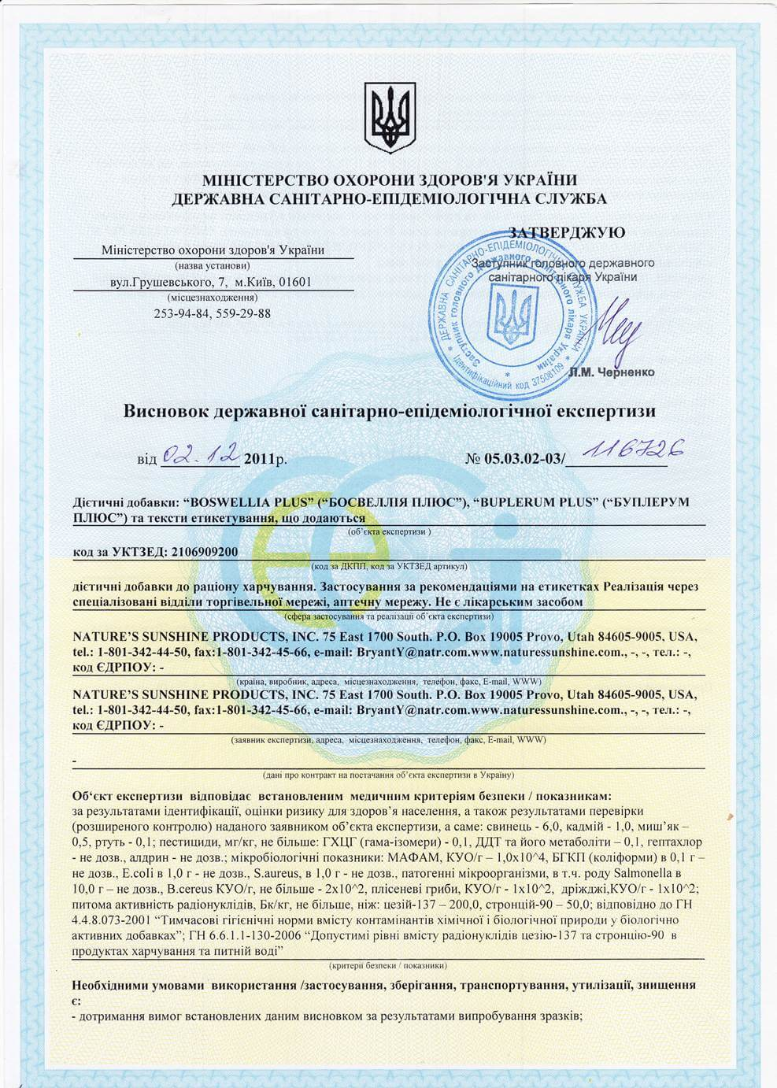
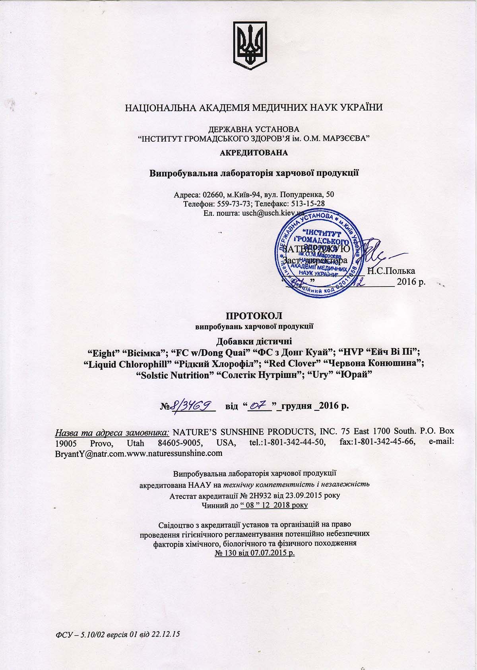

Slide 27
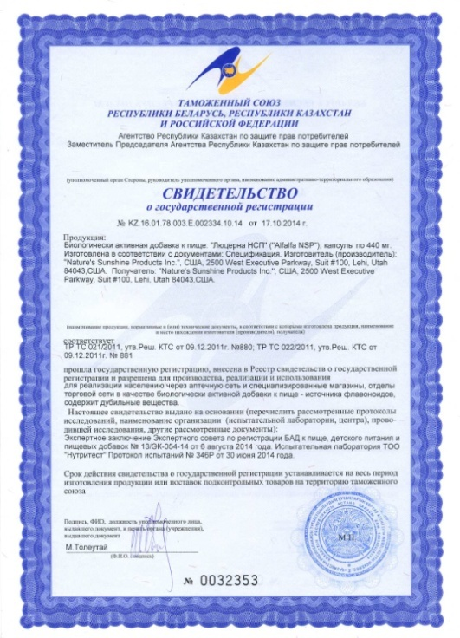
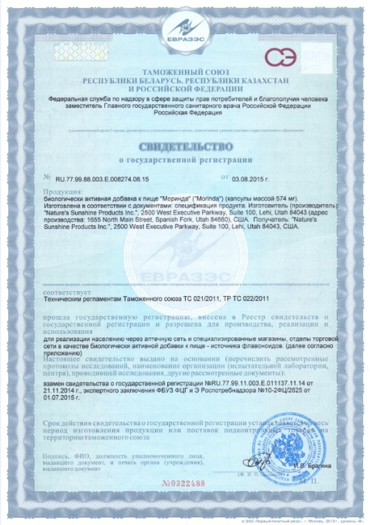
Notes:
У нас такие

Slide 28
ПРИРОДА ДАЕТ НАМ РЕШЕНИЯ –
МЫ БЕРЕЖНО
СОБИРАЕМ ИХ В КАПСУЛЫ

